Slide 1
Муниципальное бюджетное общеобразовательное учреждение
Петрозаводского городского округа
«Лицей №40»
Аквариум и совместимость его обитателей
Исследовательская работа
Выполнила:
Зарипова Алиса, ученица 3 В класса
Руководитель:
Романова Алёна Геннадиевна, учитель начальных классов
Петрозаводск
2021

Slide 2
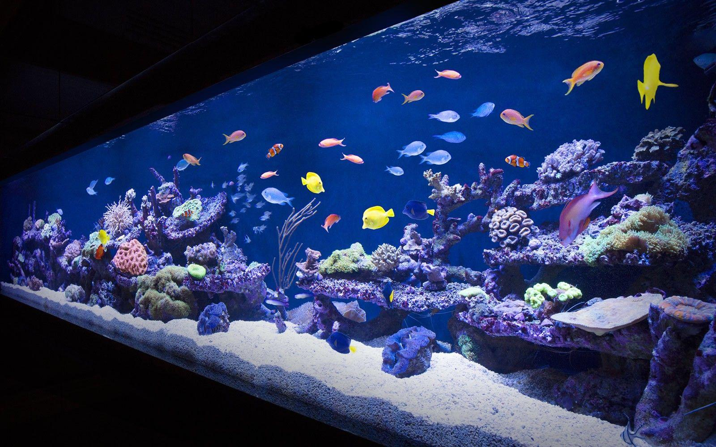
Аквариум — это целая экосистема со своими законами и требованиями.

Slide 3
Методологические характеристики исследования
Объект исследования: аквариумные рыбки.
Предмет исследования: совместимость аквариумных рыбок.
Цель исследования: изучить поведение аквариумных рыбок.
Гипотеза исследования: если в аквариум поместить рыб совместимых видов, то можно создать комфортные условия для их жизни в аквариуме.
Задачи исследования:
Изучить литературу по разведению аквариумных рыбок.
Выяснить признаки совместимости аквариумных рыб.
Понаблюдать, как взаимодействуют рыбки одного вида друг с другом.
Сделать выводы согласно исследованию.
Методы исследования:
Изучение и анализ научной литературы.
Методы наблюдения и сравнения.
Анализ полученных результатов.

Slide 4
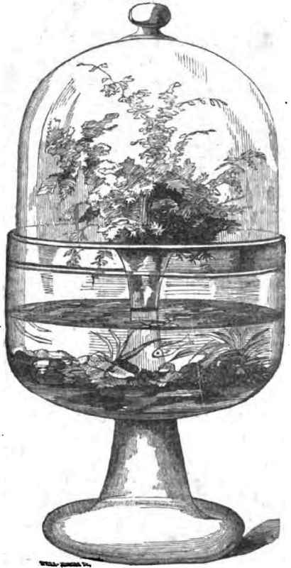
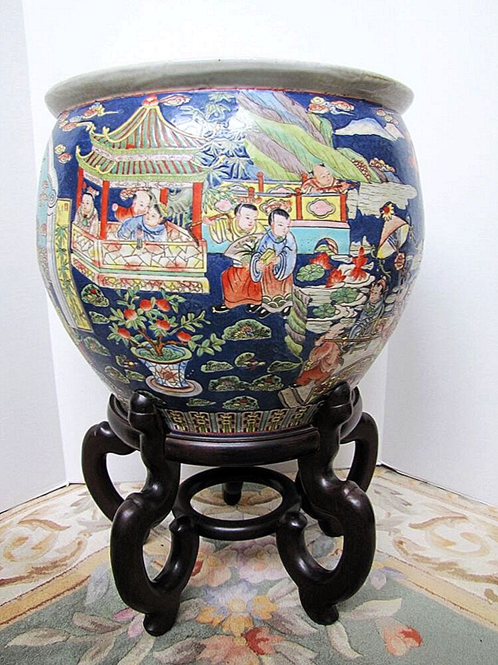
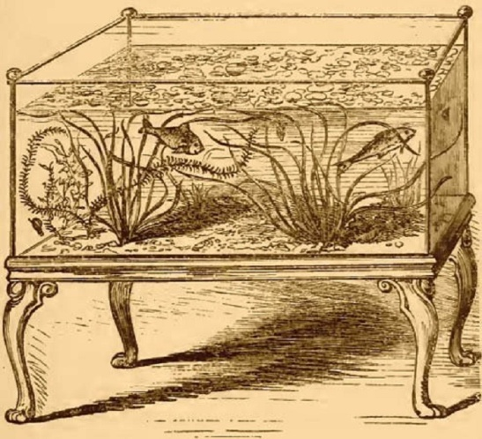
История появления аквариума
Первый аквариум появился в Китае во второй половине XIV века.
В XVI веке царь Иван Грозный неоднократно получал от иноземных послов в дар золотых рыбок в стеклянных шарах.
Широкое распространение аквариумы получили благодаря Петру I.

Slide 5
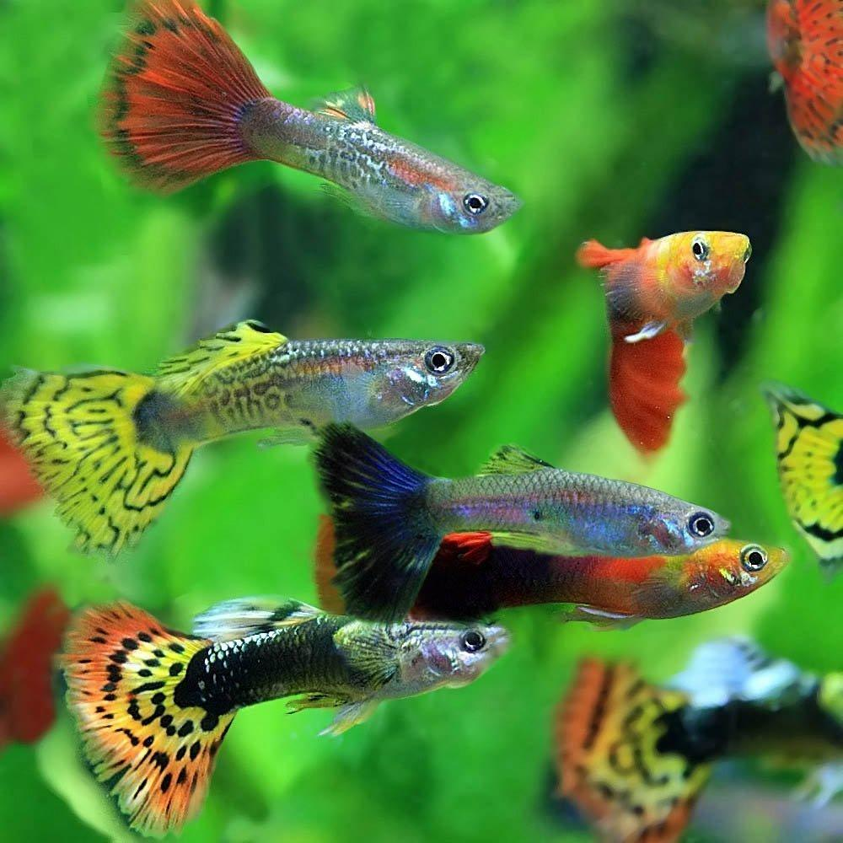
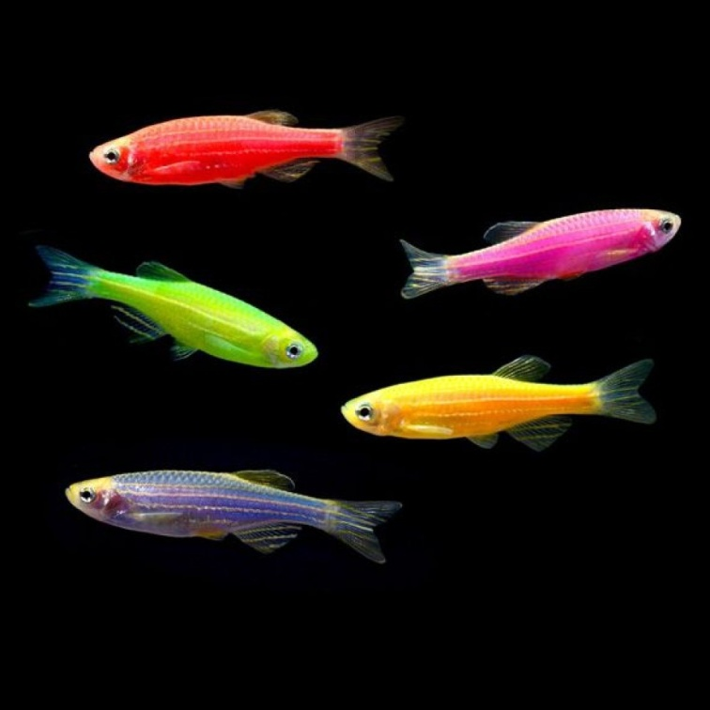
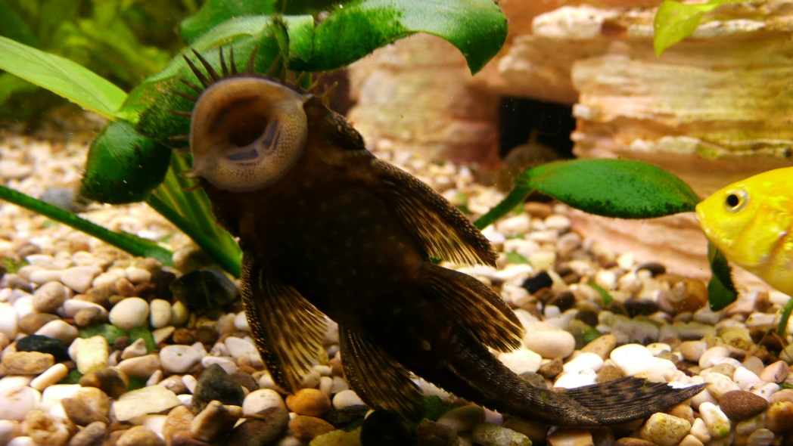
Виды рыбок в моём аквариуме
Гуппи
Данио
Анциструсы или сомики–прилипалы

Slide 6
Сравнительная характеристика совместимости рыб
Название | Гуппи | Анциструсы | Данио
Вид рыбки | пресноводная | пресноводная | пресноводная
Вывод | совместимы
Размер | Небольшая рыбка, причем самцы мельче самок, и, как правило, достигают длины около 5 см | Небольшая рыбка, максимальная длина до 13 см в аквариуме (в 2 раза меньше) |  | Небольшая рыбка, максимальная длина 6 см
Вывод | совместимы
Характер поведения | По характеру и поведению гуппи довольно спокойная рыбка, однако при большом количестве в аквариуме однополых особей, может проявлять агрессию | Мирные рыбы, все свое время тратят на соскабливание всевозможных обрастаний со стекол аквариума | Миролюбивая, активная рыбка. Хорошо сочетается с мирными соседями
Вывод | Совместимы. Рыбки не будут конфликтовать
Слои обитания | Предпочитают верхние и средние слои воды | Живет на дне | Верхняя часть аквариума
Вывод | Данные виды рыб занимают разные слои воды, что дает возможность им не мешать друг другу
Условия содержания | Пресная вода температурой 22-25 °C, быстро адаптируются к новым условиям | Пресная вода температурой 23-28 °C | Пресная вода температурой 22-24°C, быстро адаптируются к новым условиям
Вывод | Данные виды рыб имеют сходные требования к содержанию, значит, могут находиться в одном аквариуме
ВЫВОД: рыбки данных видов можно содержать в одном аквариуме при условии, что позволяет его объем.

Slide 7
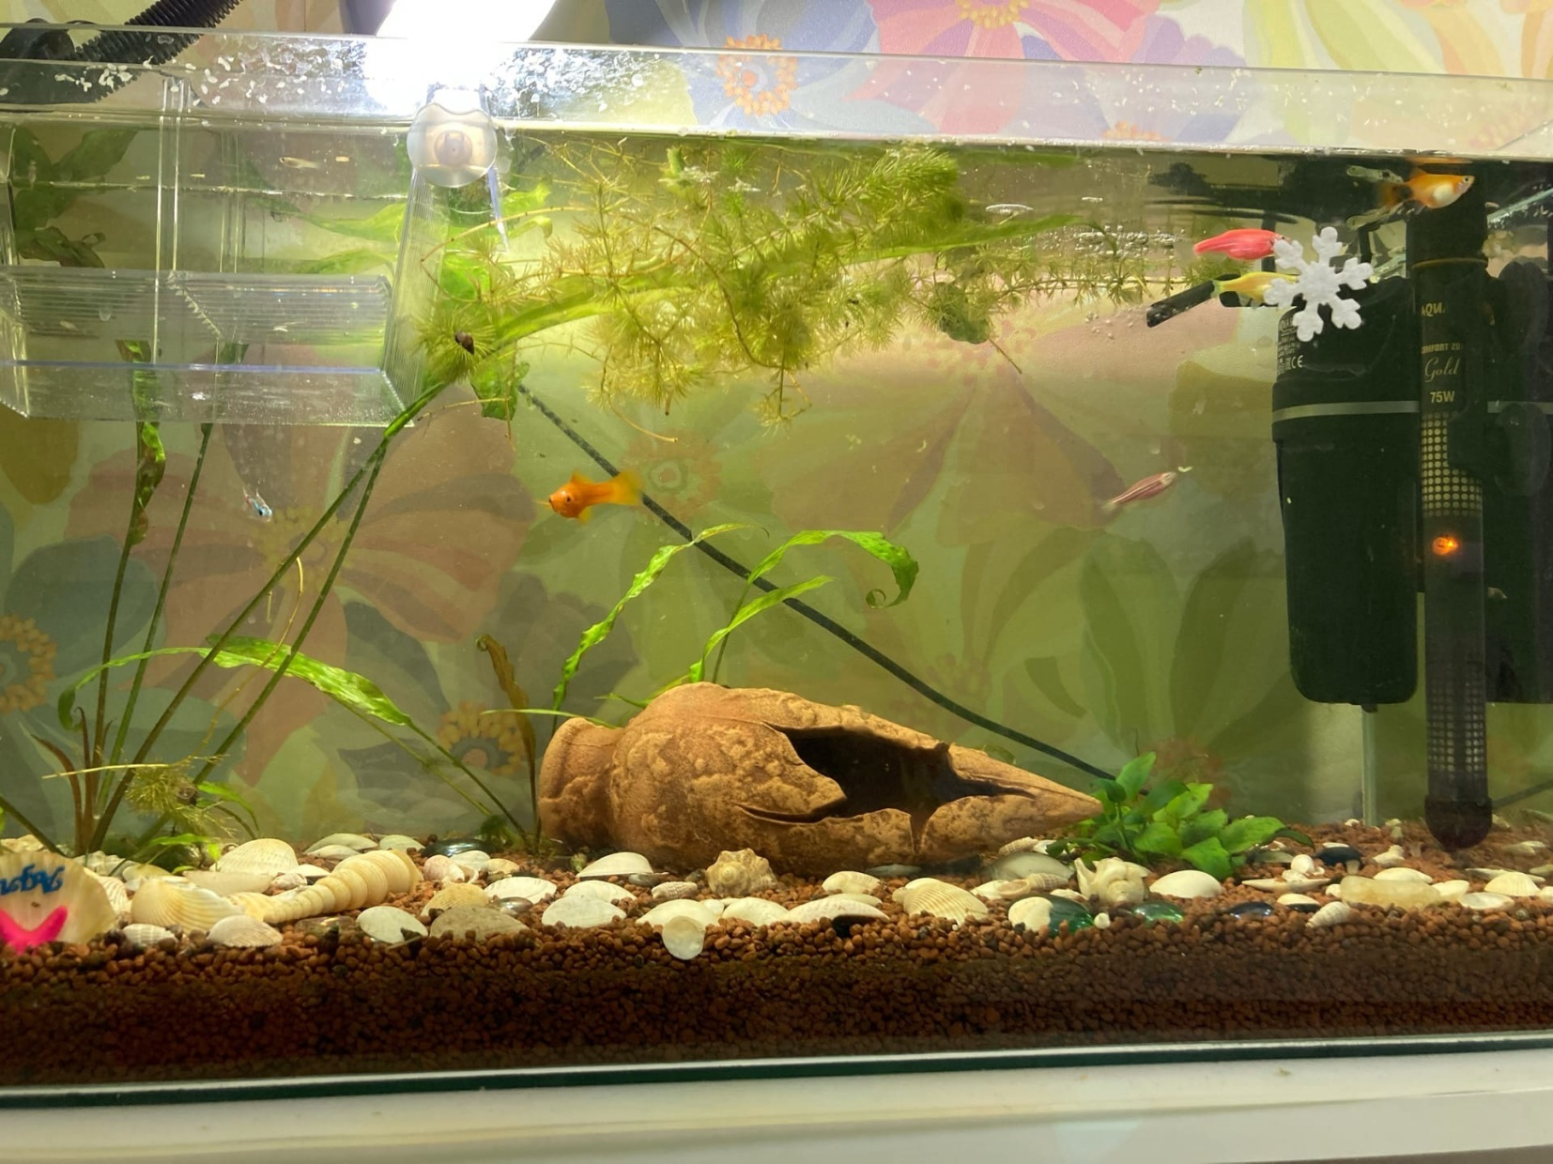
Мой аквариум

Slide 8
Список литературы
1. Кривушин С. В. Популярные аквариумные рыбки / С. В. Кривушин. — Москва : Цитадель–трейд, 2002. — 224 с.
2. Шредер Б. аквариумные рыбки / Б. Шредер. — Москва : Аквариум, 2002. — 64 с.
3. Аквариумные рыбы. Википедия [Электронный ресурс]. — Режим доступа : https://ru.wikipedia.org/wiki/Список_аквариумных_рыб.
4. Совместимость рыбок в одном аквариуме [Электронный ресурс]. —Режим доступа : https://akvariumnyerybki.ru/soderzhanie/sovmestimost/sovmestimost-akvariumnyh-rybok.html.

Slide 9
Благодарю за внимание!

